Slide 1
总结
本周在visual stdio上试编写了教学课程中的一些简单程序，基本了解架构，但对有些内容仍然不理解，需要继续观看视频，下周继续看视频、编写例子中的程序，并努力理解之前有疑惑的地方。

Slide 2
算式中只要出现short型一定要先转换成int型
Int型数与unsigned型数进行运算，int型数无论正负都要转换成unsigned型
被最后剪开的算式最先运算
Unsigned型与double型计算为double型

Slide 3
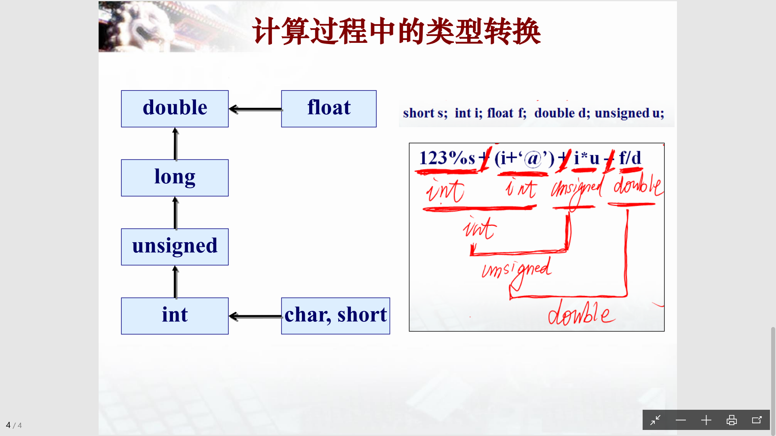
横向箭头表示在运算时要先将变量或常量转化成相应的类型，纵向箭头表示级别关系，两种不同级别的量进行运算时，要将级别低的量转化成级别高的量，double型级别最高

Slide 4
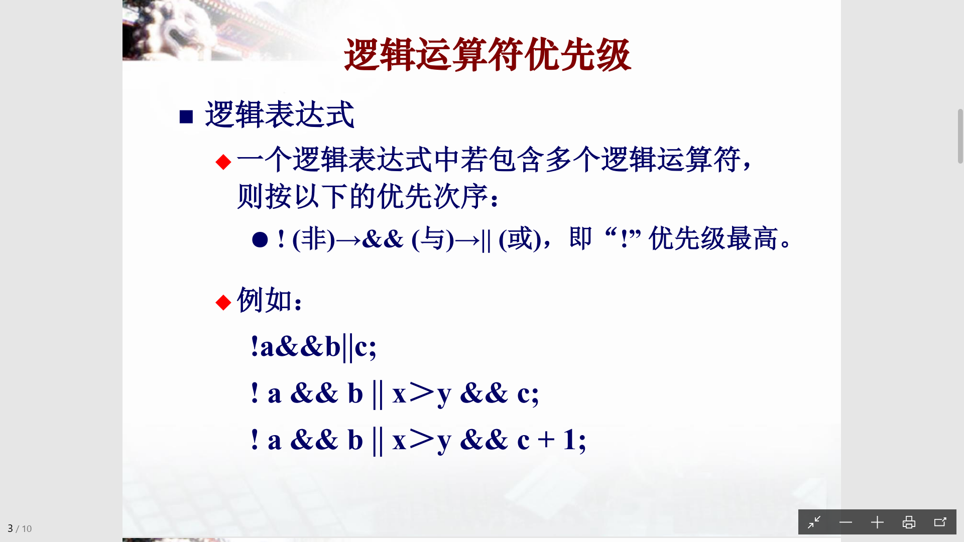

Slide 5
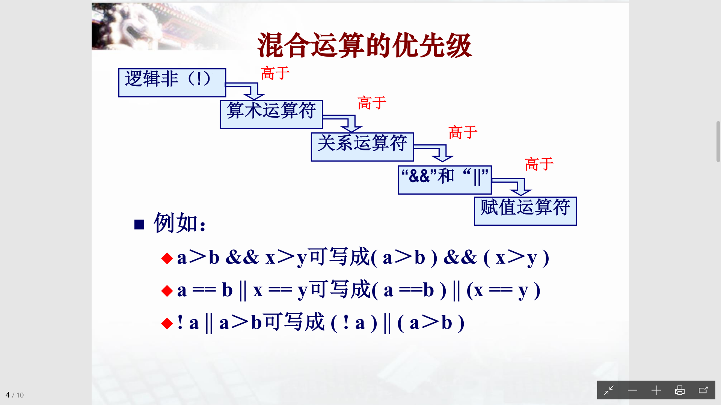
根据算术运算符的优先级，计算算式的值，同时要注意下张ppt中描述的情况

Slide 6
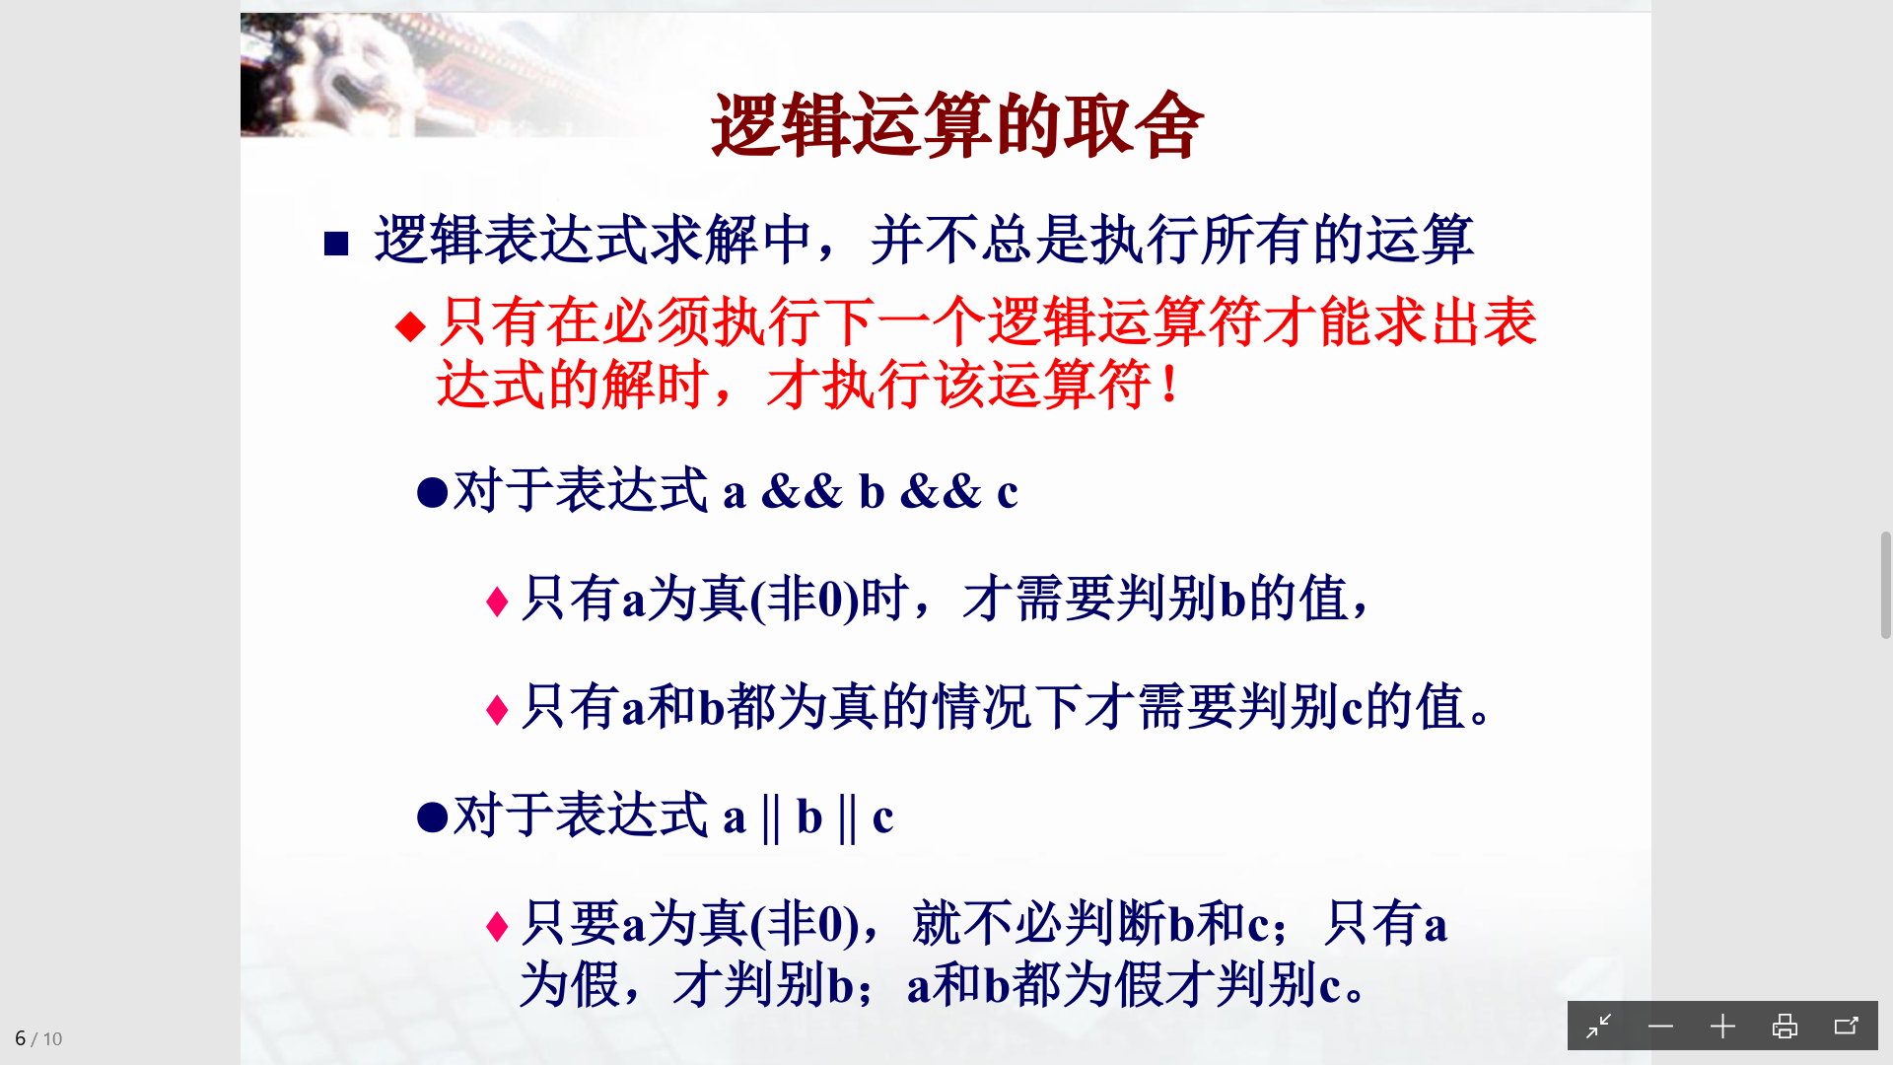
含逻辑运算的注意事项

Slide 7
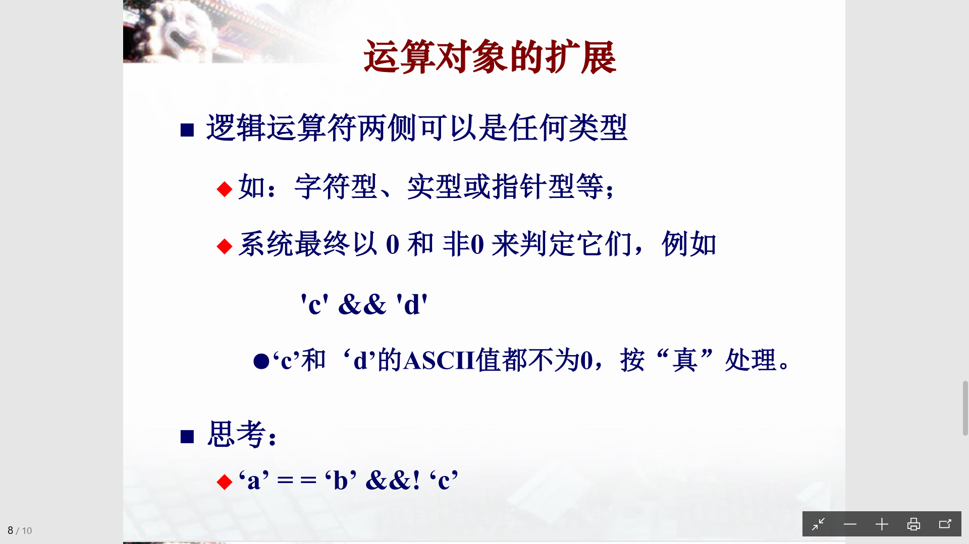
运算对象的拓展

Slide 8
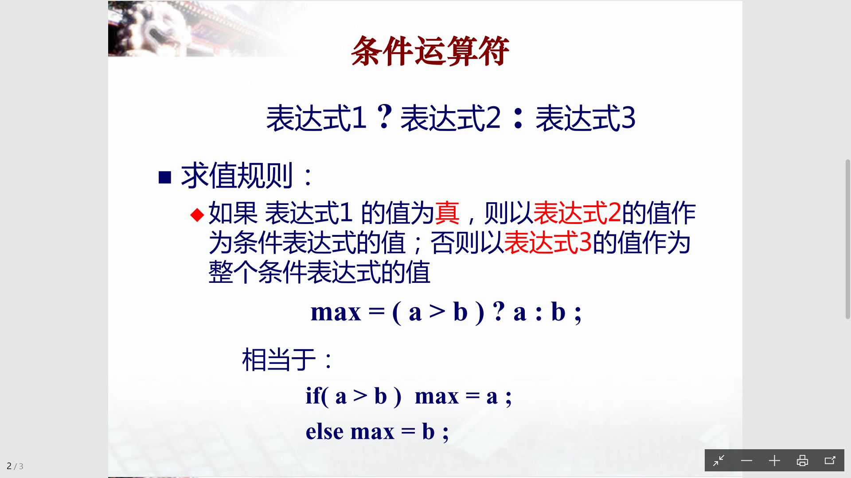
含条件运算符的求值规则

Slide 9
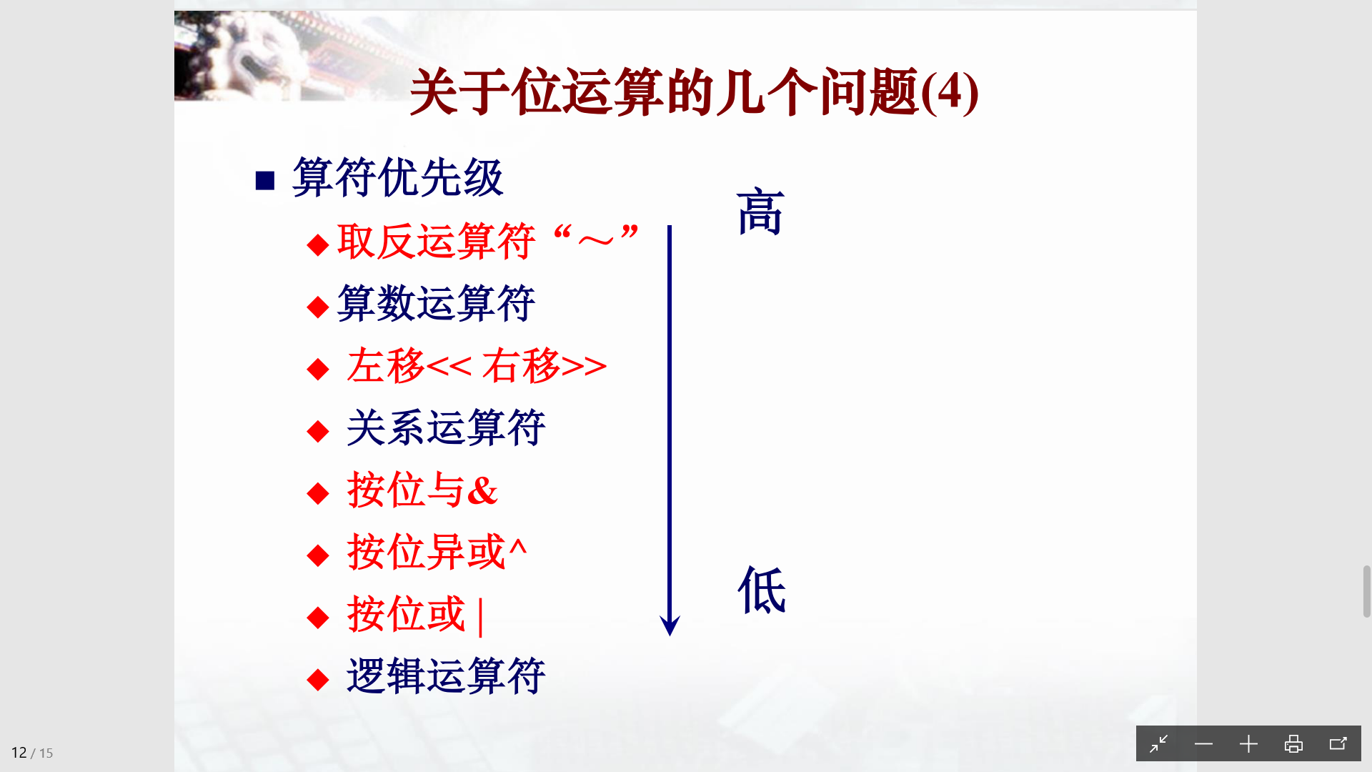
算符优先级比较

